Slide 1

detekcia hodu 6 hracích kociek
Lucia Korbeľová, Tomáš Iványi

Slide 2
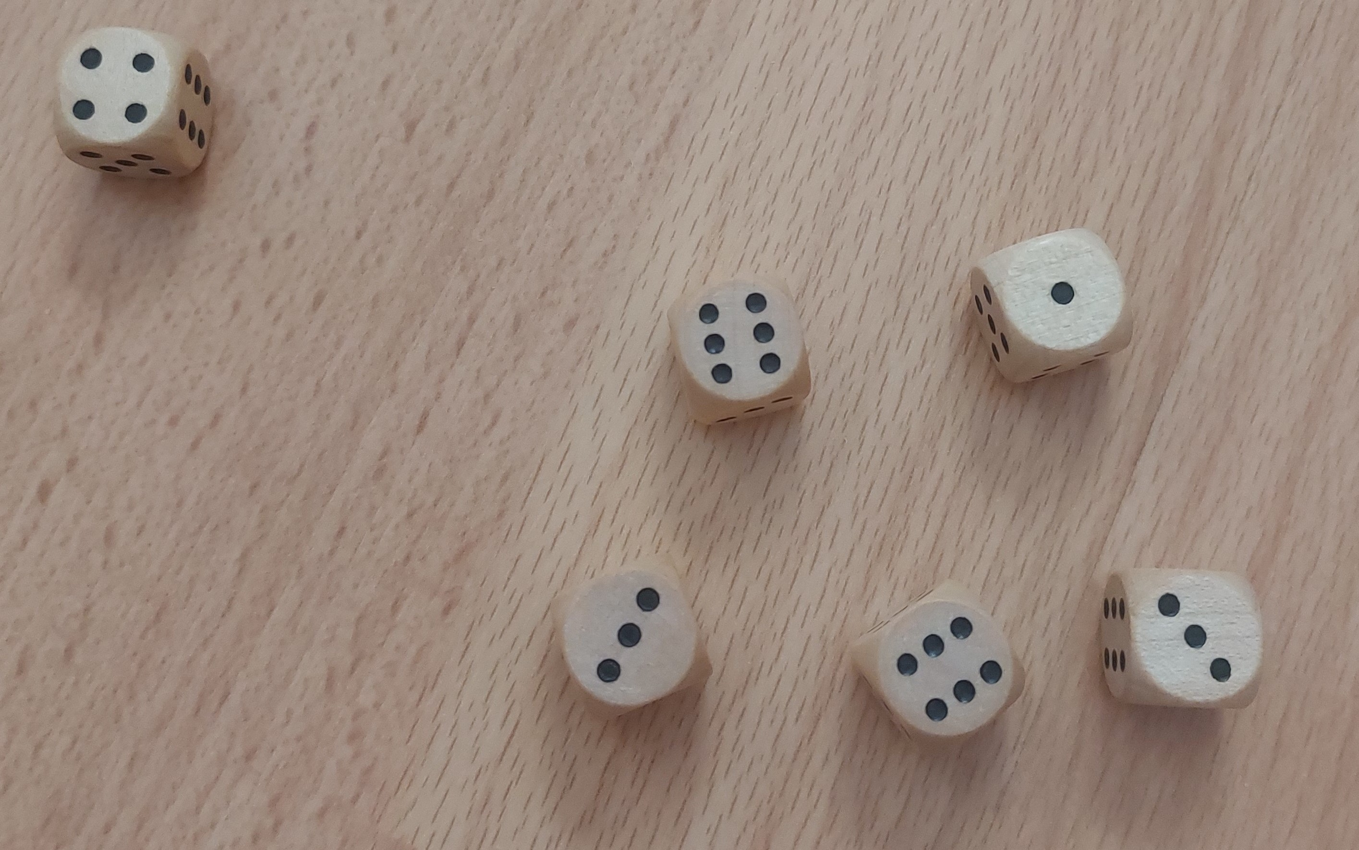
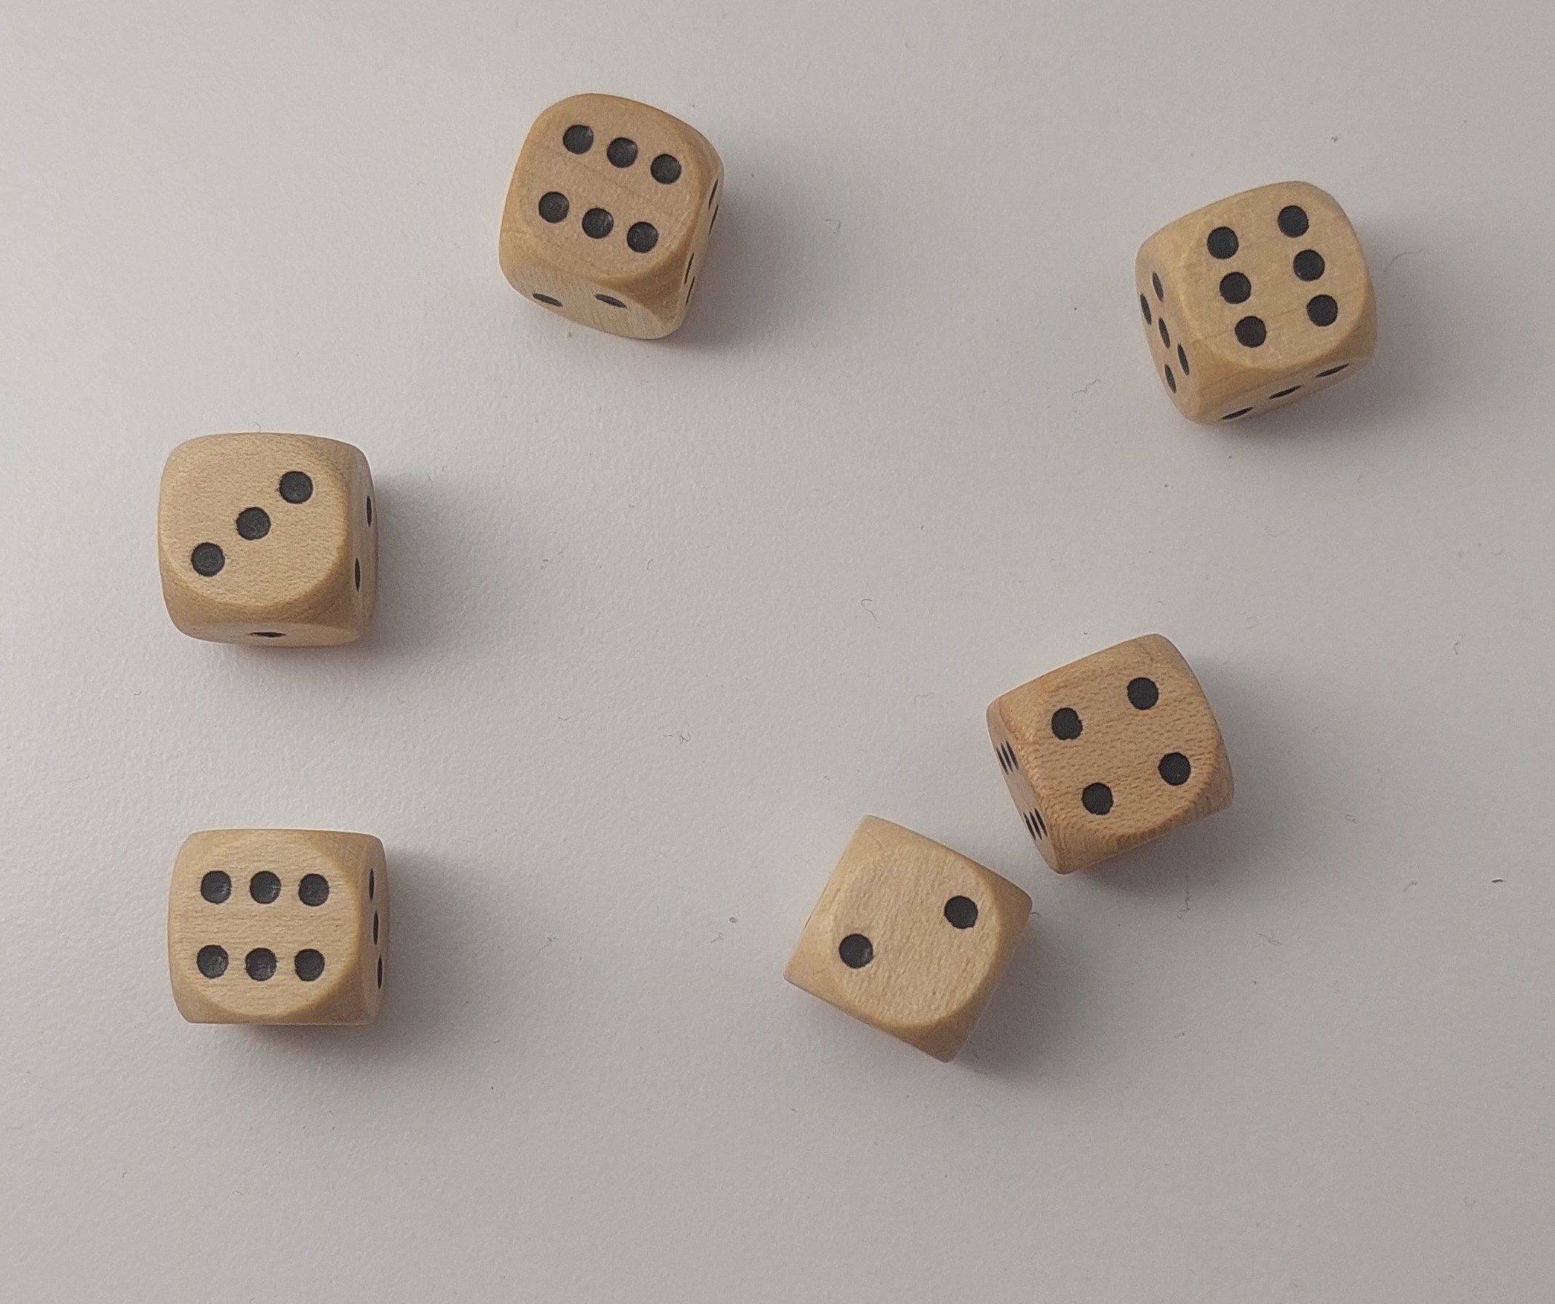
dataset
predpoklad: 6 kociek s tmavými bodkami na bledom podklade
rôzne osvetlenia, pozadie, vzdialenosť od kamery, sklon
validačná množina – 13 obrázkov
Pri optimalizácii metód
testovacia množina – 12 obrázkov
Vyhradené na testovacie účely na záver

Slide 3
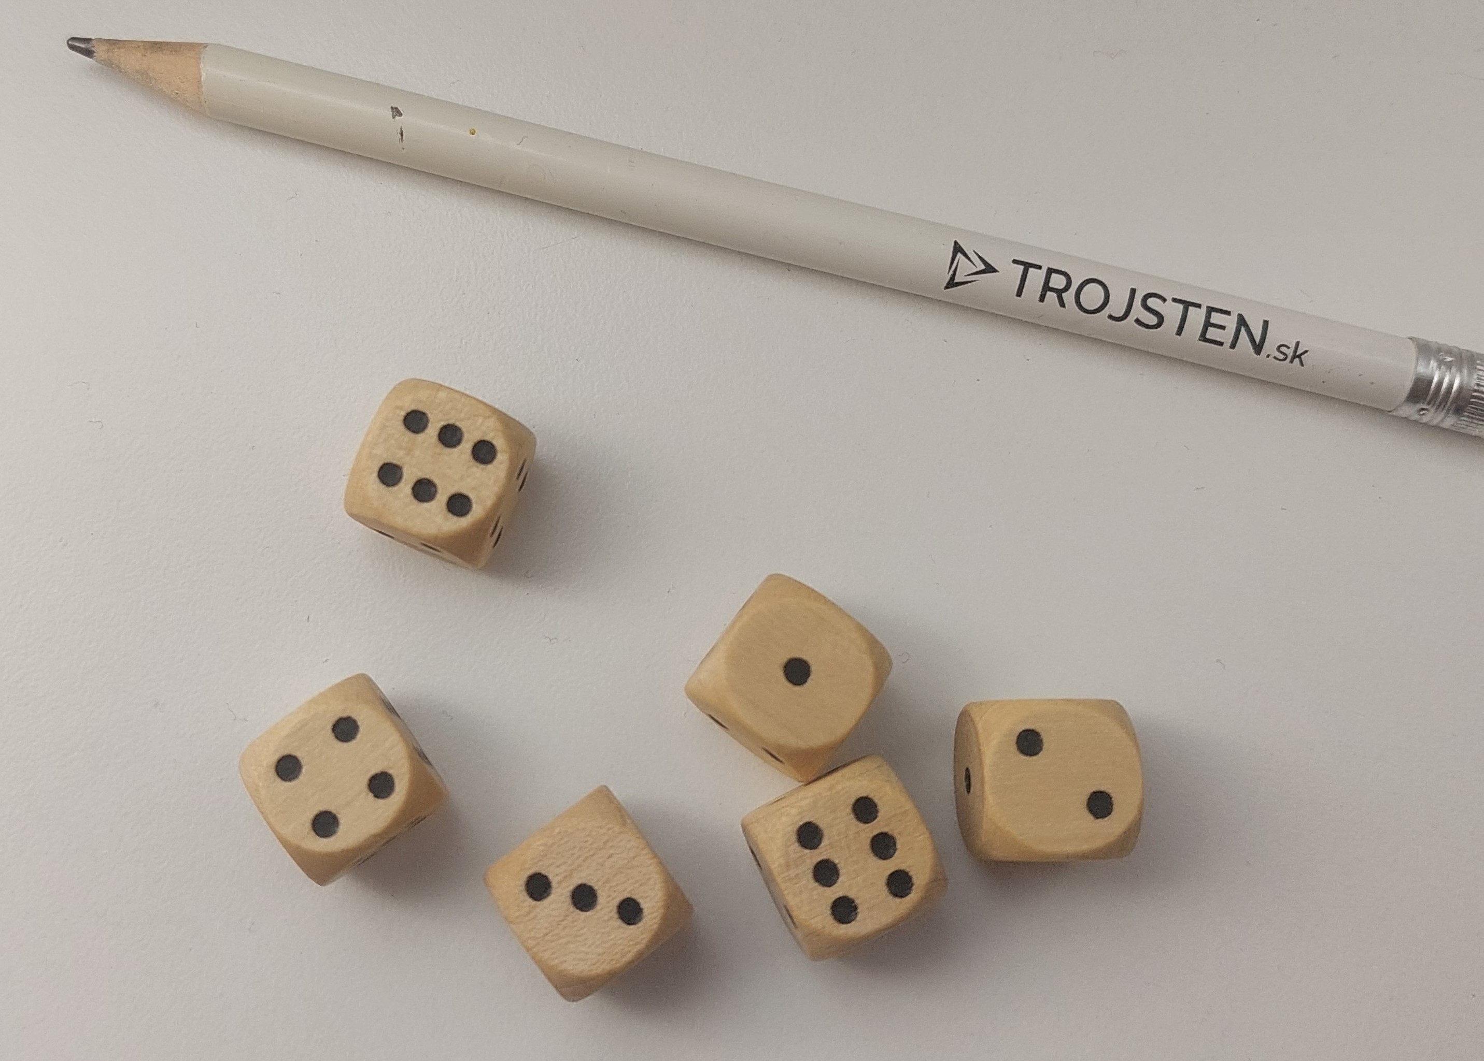
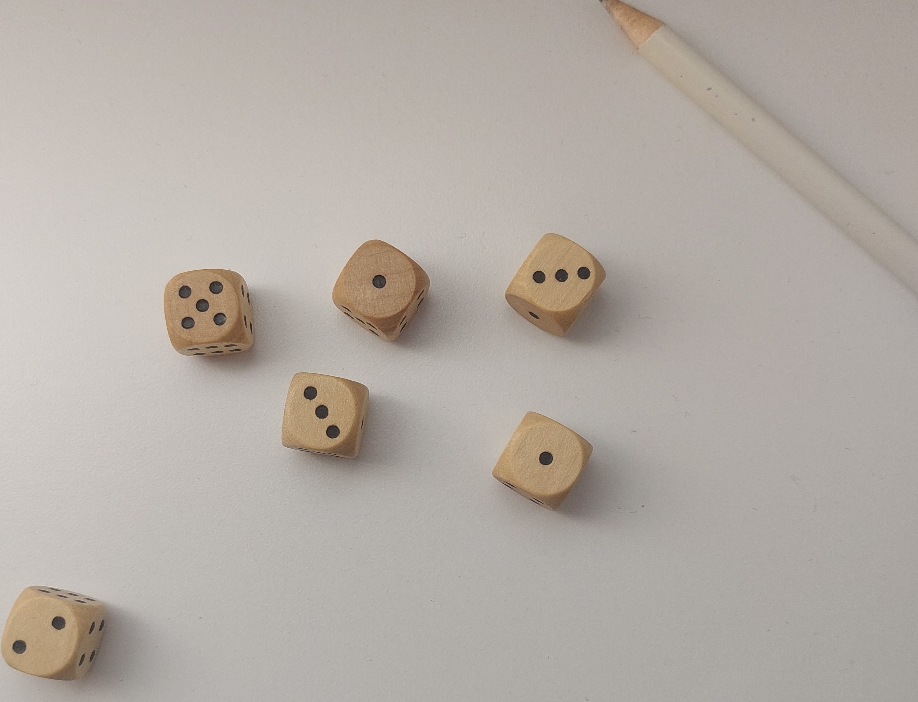
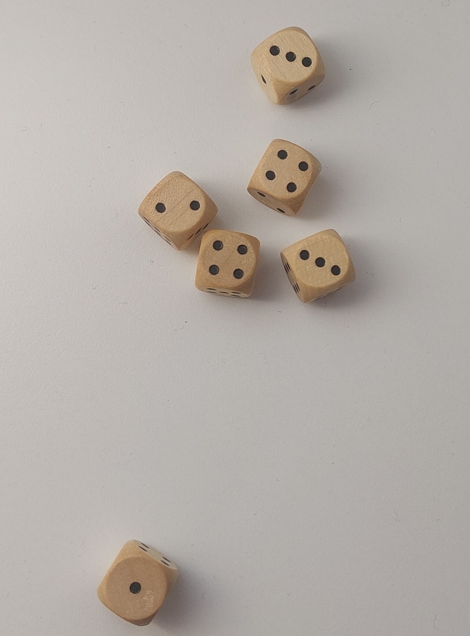
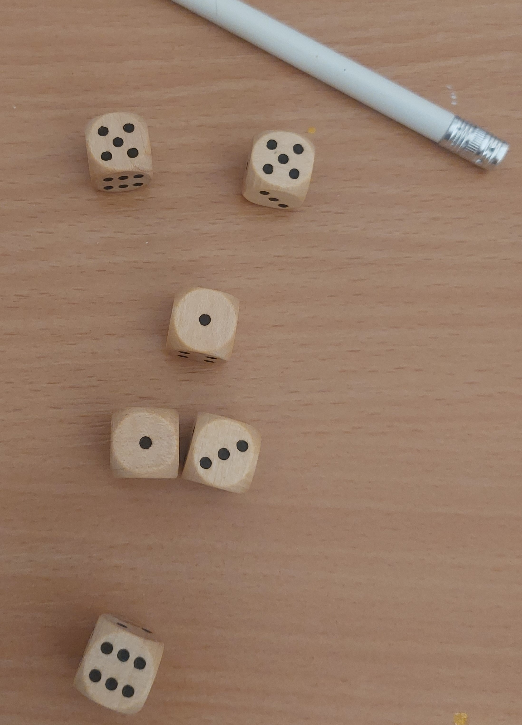
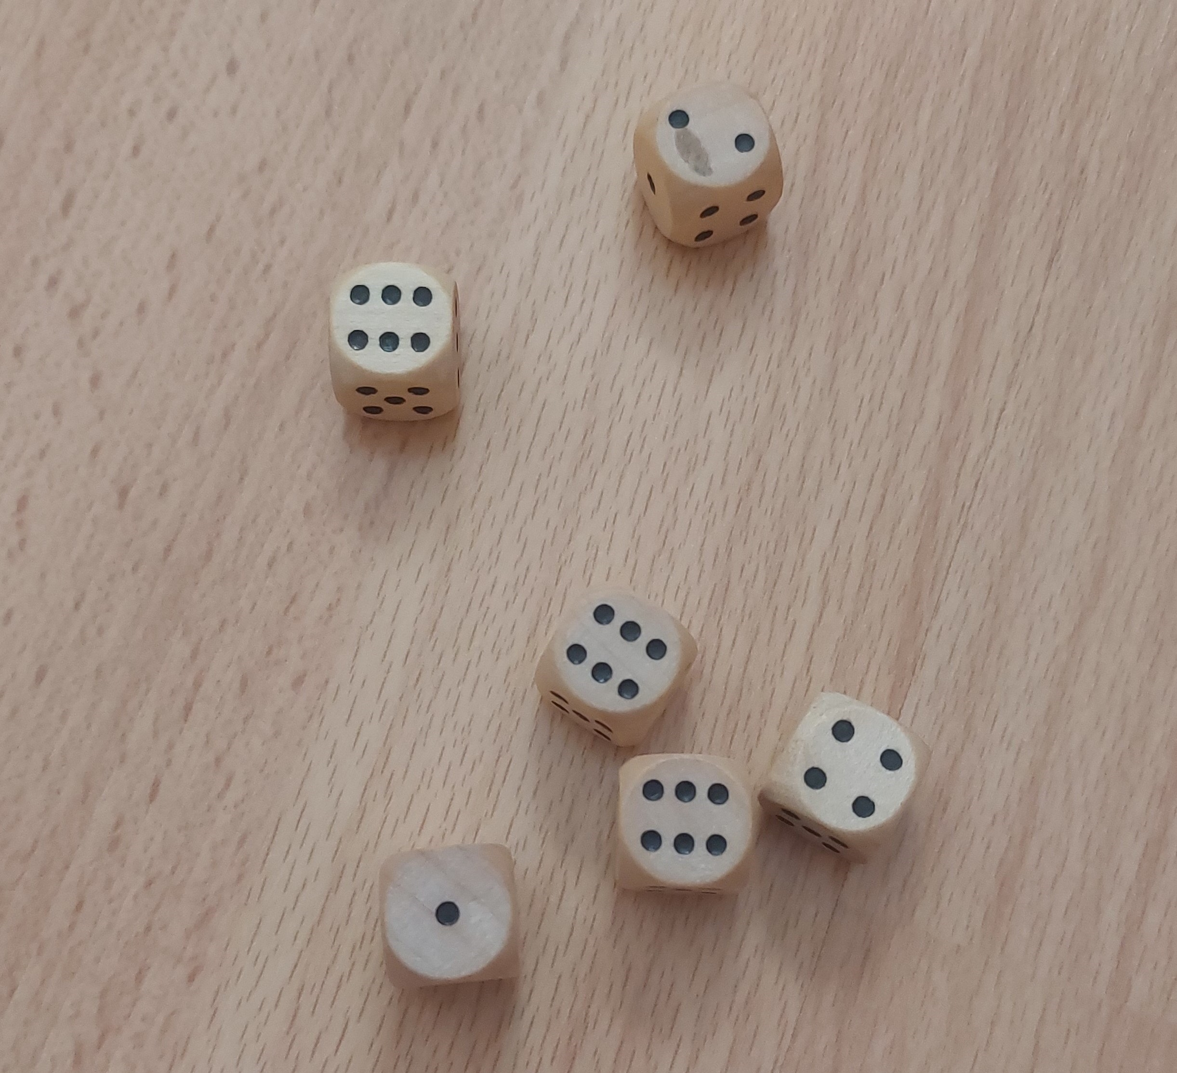

Slide 4
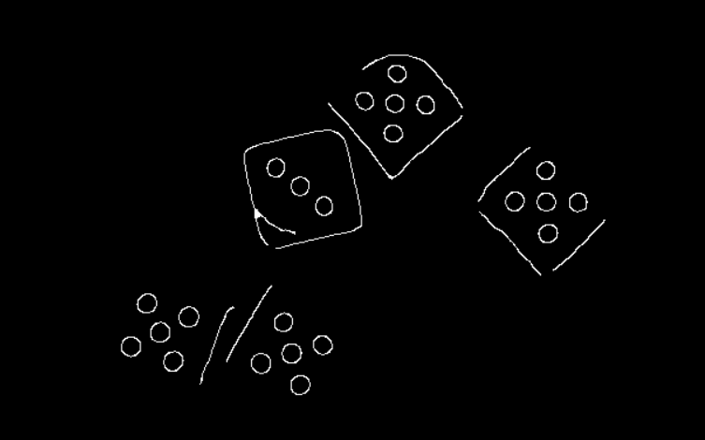
Canny – First try
Hladanie strán
- Kruhy
Vrchná časť kociek je zbrúsený štvorec do približného tvaru kruhu.
Hľadanie strán ťažké kvôli vplyvy svetla a jednoliatosti farieb
- Štvorce
Nikdy nieje ako kompletný štvorec
Pri úprave obrázku veľmi zložité vyzdvihnutie hrán

Slide 5
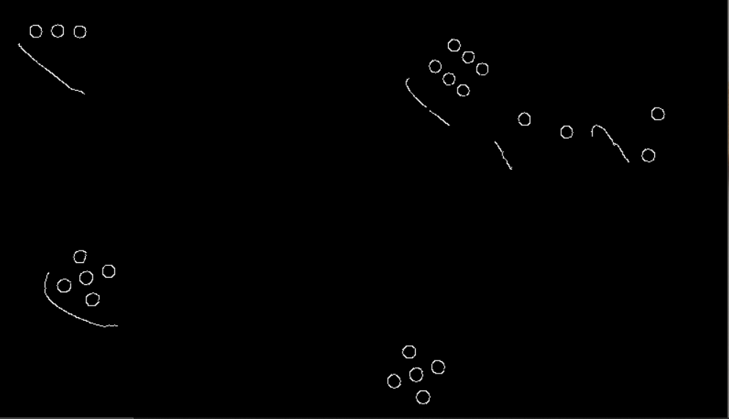
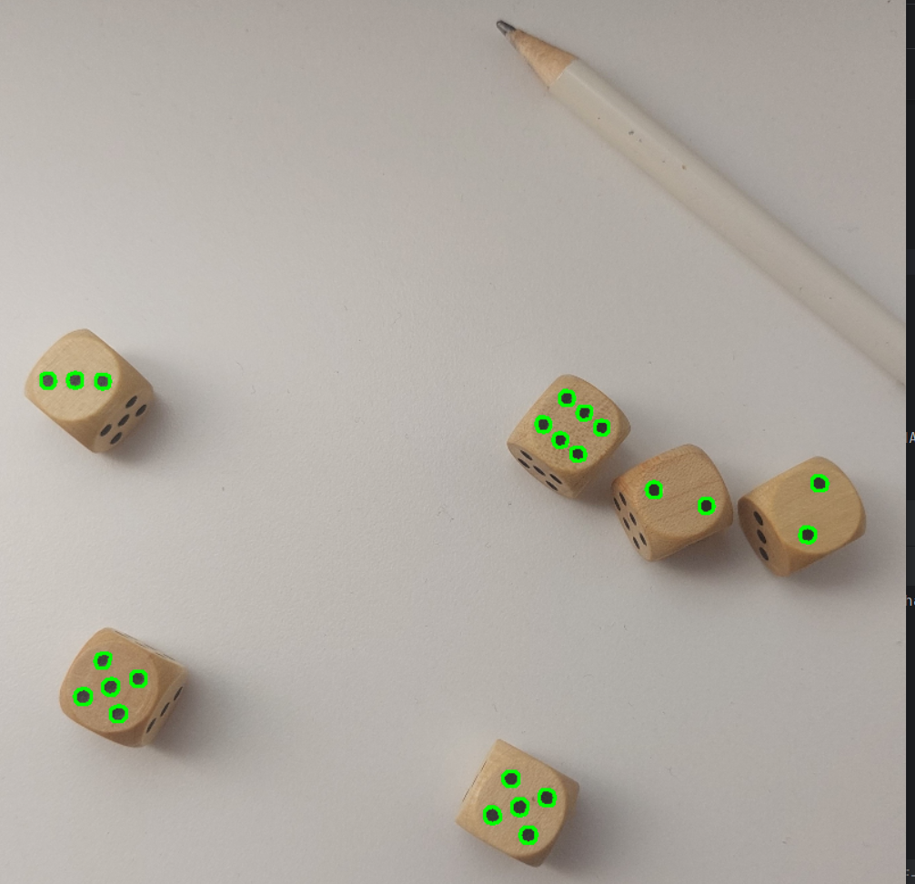
Canny - Dots
Bodky
Výrazné hrany aj zo zmenených uhľov
Jednoduchšie oddelenie pomocov vyhľadávania tvaru kruhu.
Vyhľadanie stredov bodiek a rozdelenie na spoločné centrá zhlukov.

Slide 6
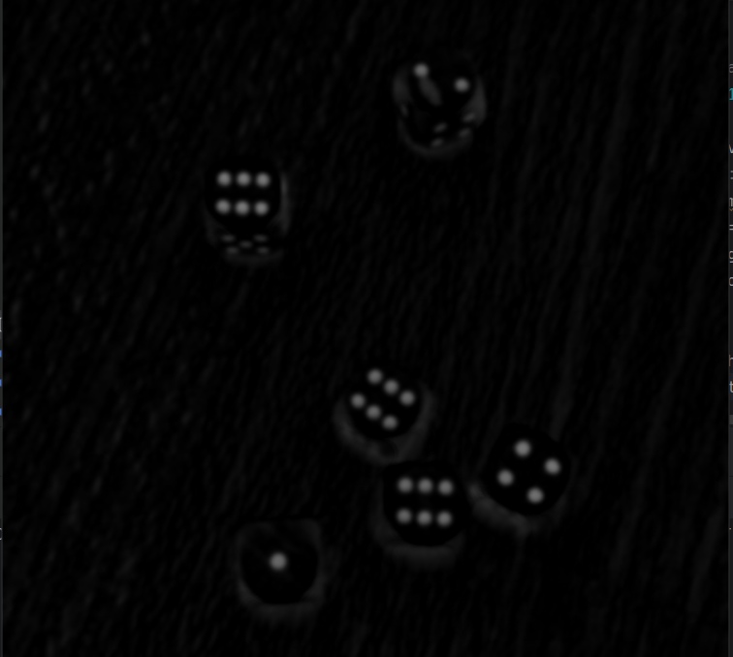
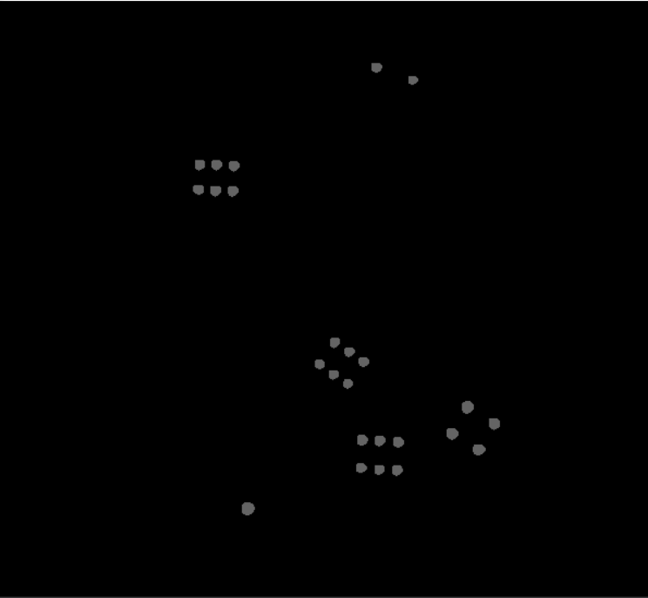
BlackHat Preprocess
S použitím gaussian blur sa jednoducho dajú rozdeliť čierne bodky od zvyšku kociek
SE – ellipse (25,25)
Tiene kociek vytváranjú “nové body”
Rozdelenie podľa kociek
Proximity (Canny)
DBSCAN clustering – ťažké určenie prahu vzdialenosti aby sa nespájali

Slide 7
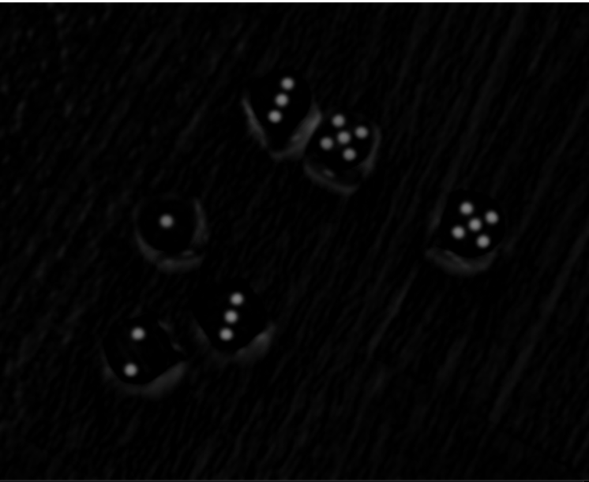
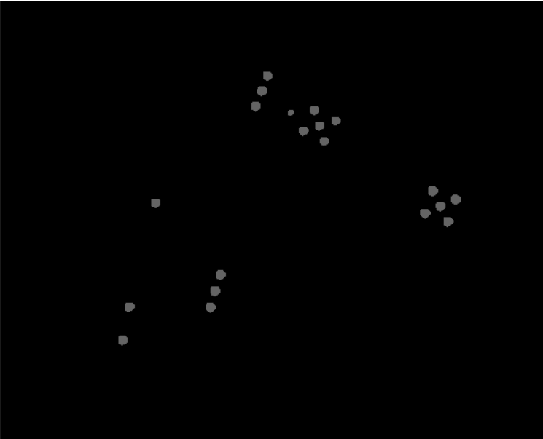
BlackHat Preprocess

Slide 8
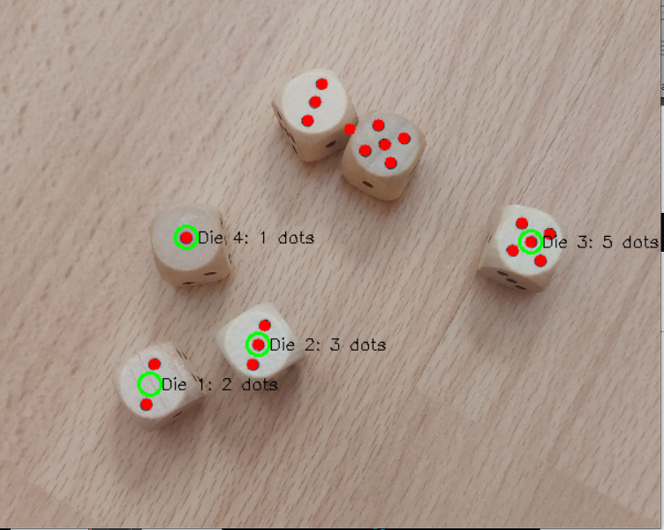
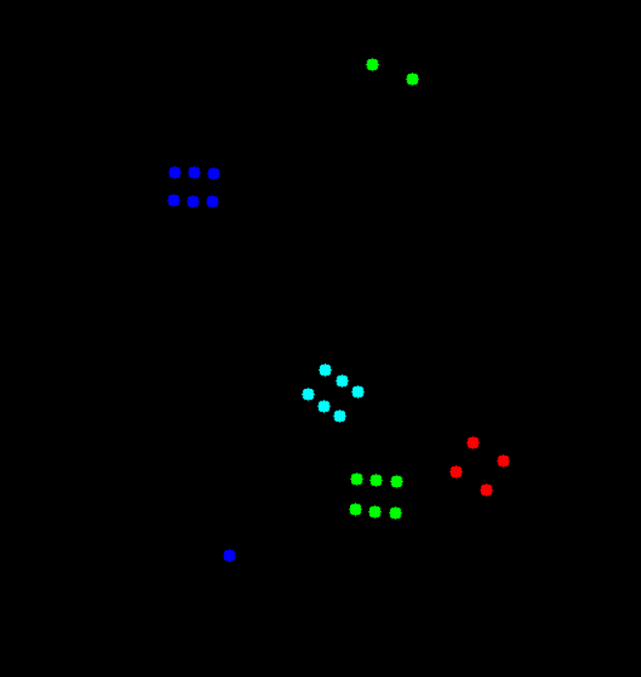
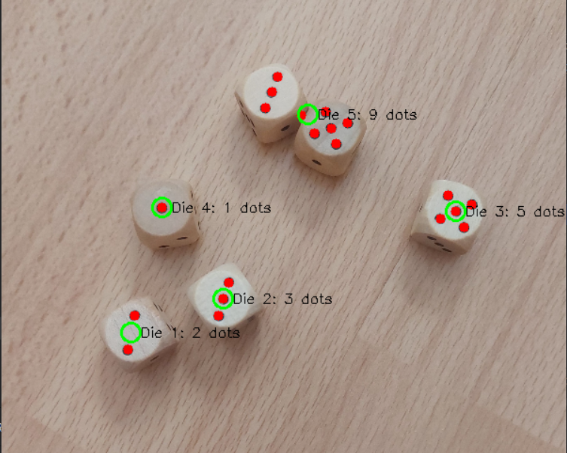
Proximity vs DBSCAN

Slide 9
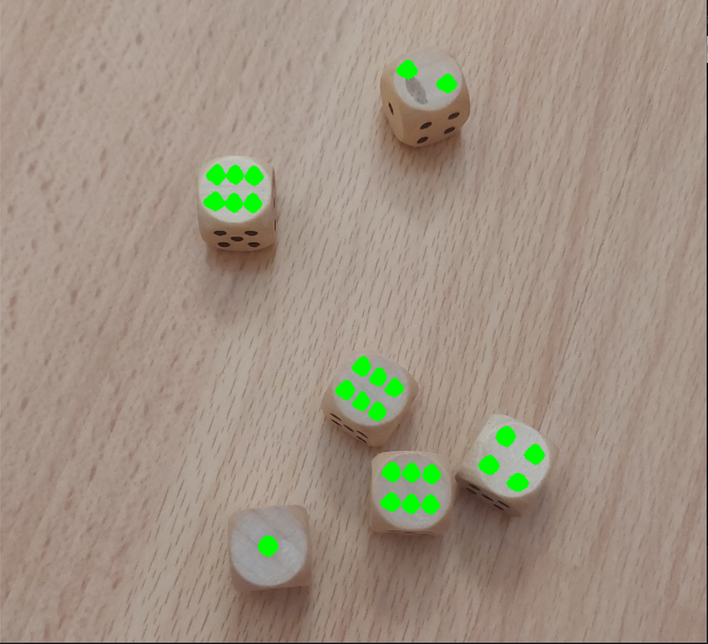
Template matching
Template – strana
- veľmi ťažké nastavenie Template matching
Rotácia kociek
Protrebné odstránenie nájdených matchov
Template – bodka
Nemá rotáciu, ďalší použiteľný spôsob hľadania kociek

Slide 10
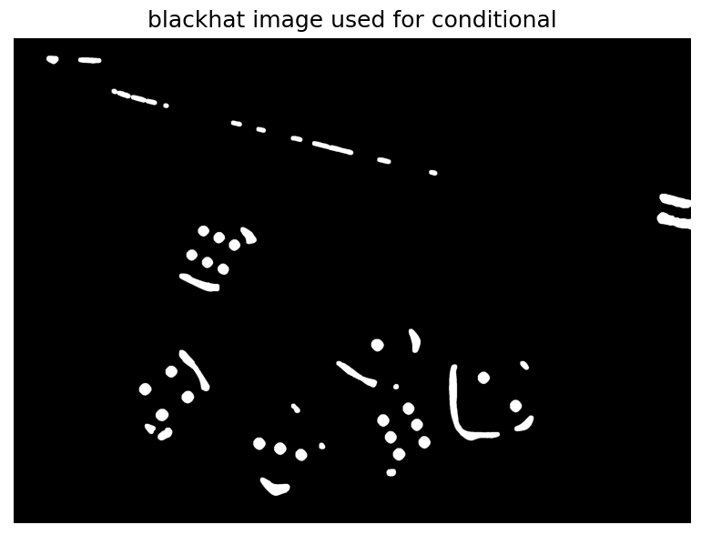
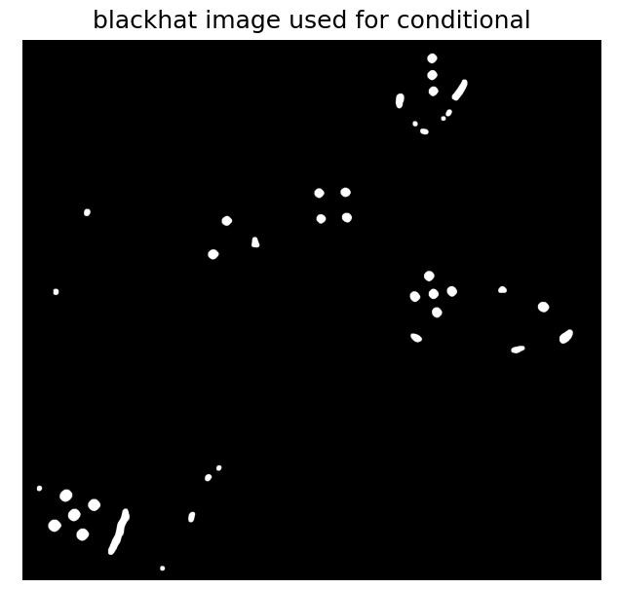
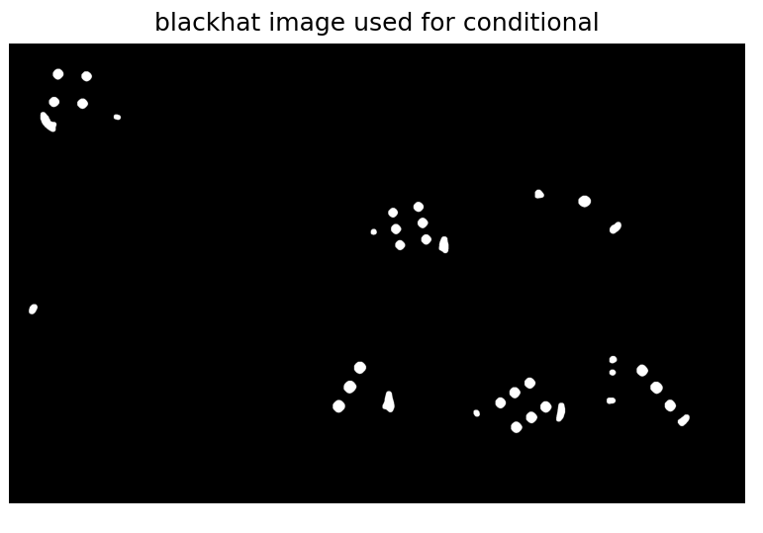
Nevýhody Segmentácie bodiek pomocou blackhat

Slide 11
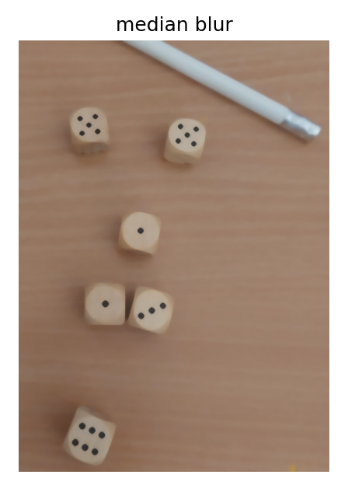
segmentácia bodiek na kockách pomocou K-means clusteringu
Vyhladenie pomocou Median Blur
Efektívne odstráni šum bez narušenia hrán
Nestrácame detaily bodiek na hornej stene
Odstraňuje bodky na bočných stenách

Slide 12
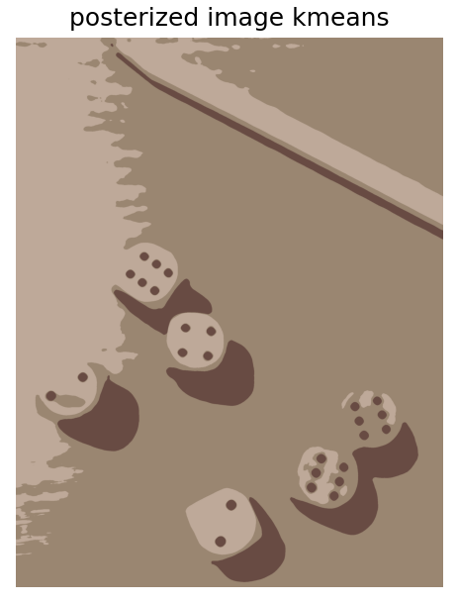
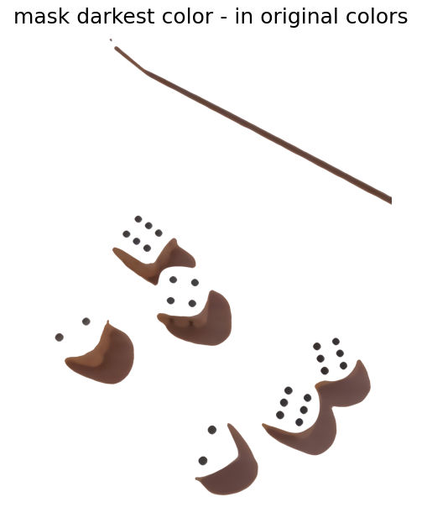
segmentácia bodiek na kockách pomocou K-means clusteringu
2. K-means clustering farebnych pixelov
Obrázok do LAB farebného priestoru.
Znížime počet farieb na 3 pomocou K-means clusteringu.
Identifikujeme farbu najbližšiu k čiernej (alebo inej zvolenej farbe).
Vytvoríme masku obsahujúcu iba pixely tejto farby.

Slide 13
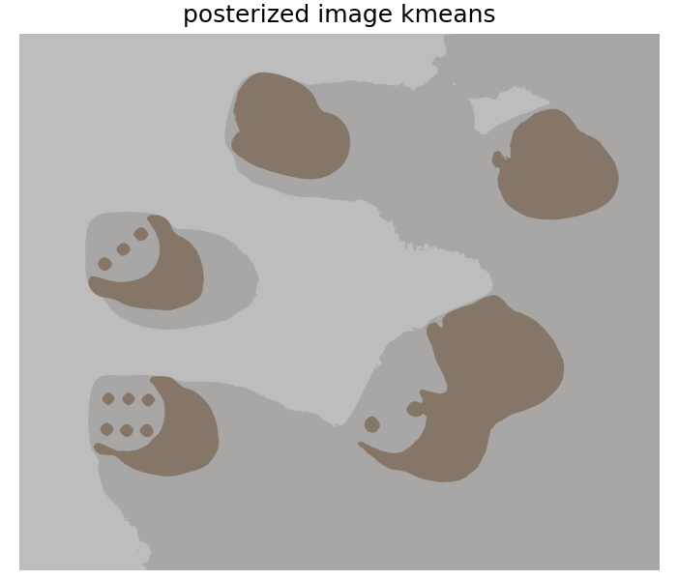
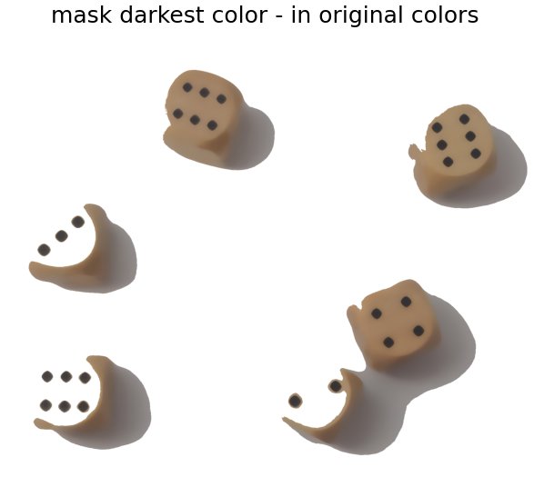
segmentácia bodiek na kockách pomocou K-means clusteringu
2. K-means clustering farebných pixelov

Slide 14
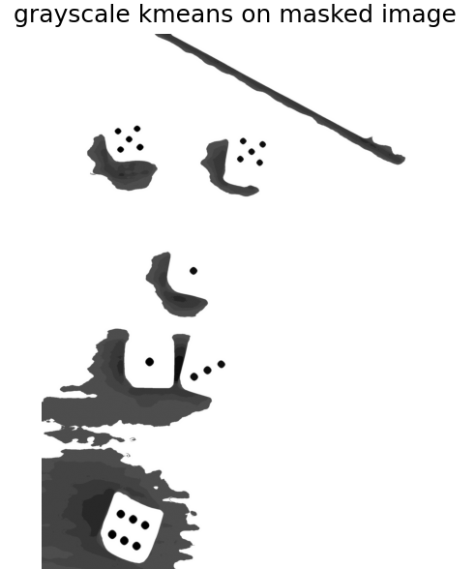
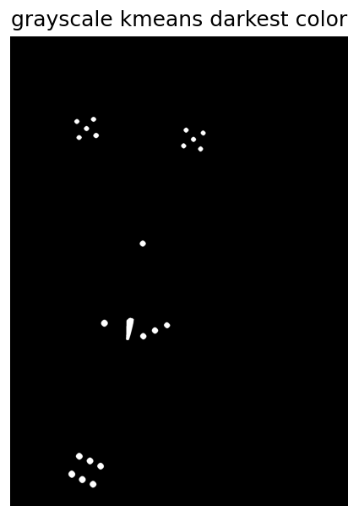
segmentácia bodiek na kockách pomocou K-means clusteringu
3. K-means clustering grayscale pixelov
Grayscale verzia masky.
Znížime počet intenzít na 7 pomocou K-means clusteringu.
Identifikujeme farbu najbližšiu k čiernej.
Získame binárnu masku obsahujúcu iba pixely tejto intenzity.
Binárnu masku obsahuje bodky a iné tmavé miesta obrazu.

Slide 15
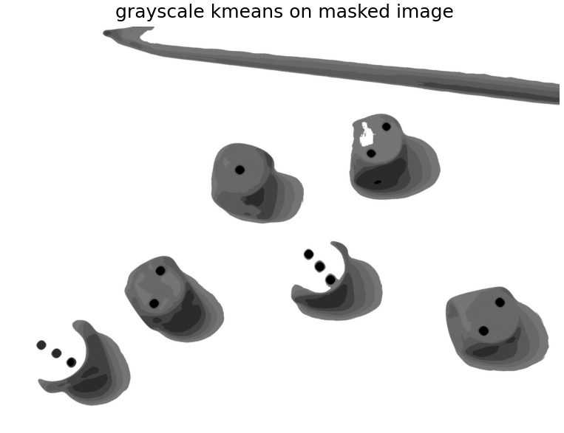
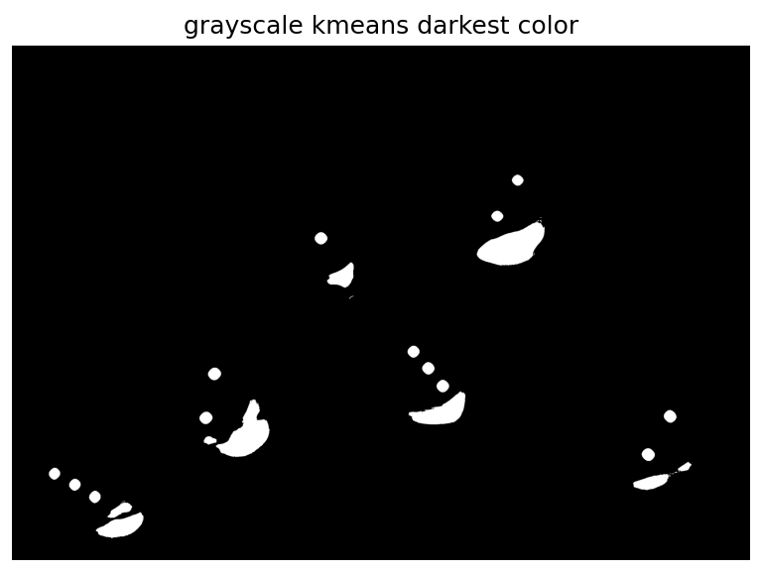
segmentácia bodiek na kockách pomocou K-means clusteringu
3. K-means clustering grayscale pixelov

Slide 16
segmentácia bodiek na kockách pomocou K-means clusteringu
4. Conditional dilation
Podmienečne dilatujeme binárnu masku na základe inej masky
Použijeme Blackhat (55, 55) na pôvodnom vyhladenom obrázku
Open (30, 30) na odstránenie malých objektov
Dilatujeme masku získanú pomocou kmeans, ktorú podmieňujeme maskou získanou blackhat operáciou
Výsledok pridáme k pôvodnej maske najtmavších miest
Rekonštrukcia nedostatočne segmentovaných bodiek
Notes:
Blackhat - ziskanie tmavych miest mensich ako 55, 55

Slide 17
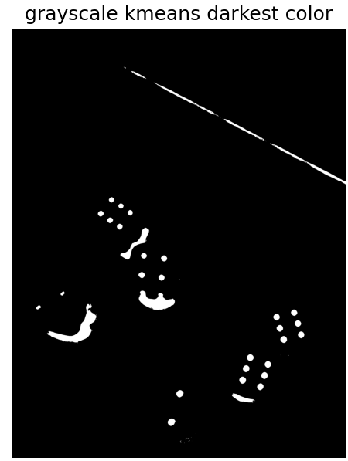
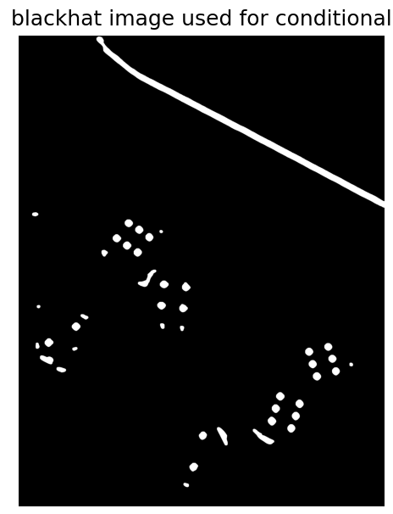
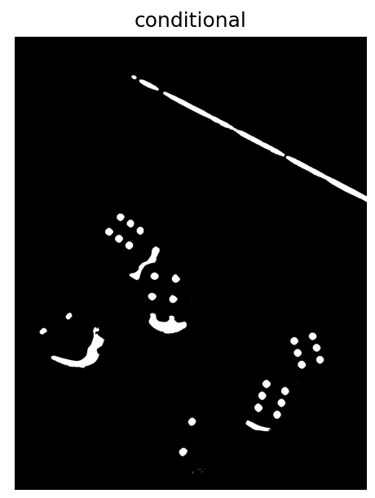
segmentácia bodiek na kockách pomocou K-means clusteringu
Notes:
Blackhat - ziskanie tmavych miest mensich ako 55, 55

Slide 18
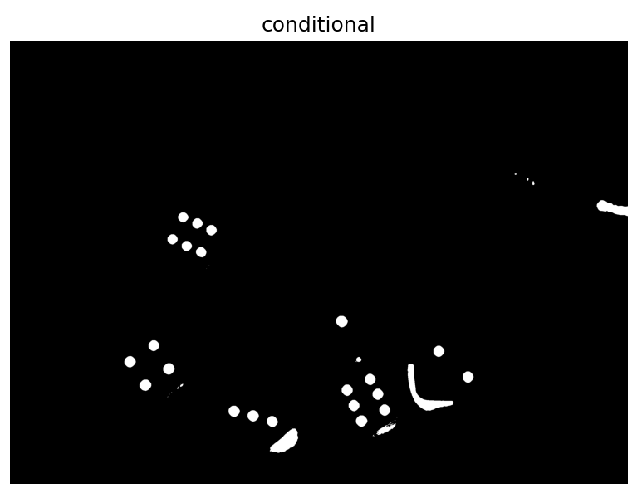
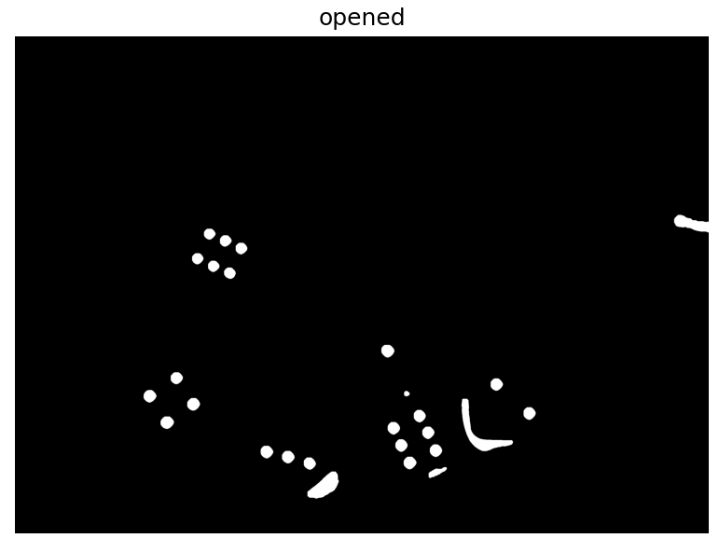
segmentácia bodiek na kockách pomocou K-means clusteringu
5. Opening
Štrukturálny element (10, 10) na odstránenie malých útvarov

Slide 19
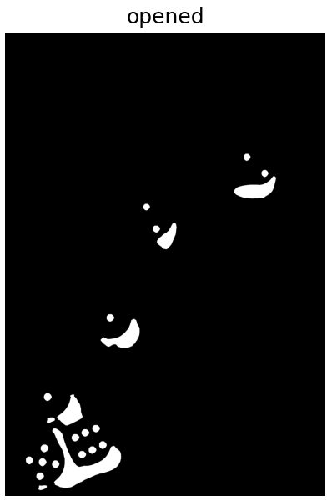
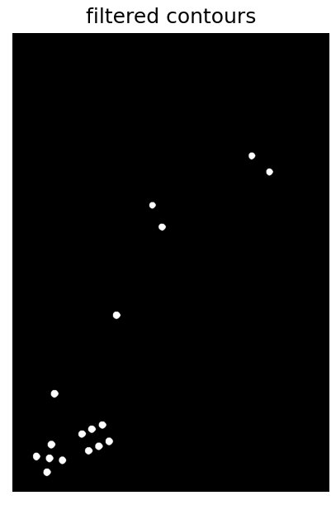
segmentácia bodiek na kockách pomocou K-means clusteringu
6. Nájdenie kontúr a ich filtrovanie
Nájdenie kontúr v binárnom obrázku
Zisťujeme mieru circularity útvarov a filtrujeme kontúry, ktoré nie sú dostatočne kruhové (min 0.85)
Odstraňujeme kontúry, ktorých obsah sa priveľmi vzdaľuje od priemerného obsahu
https://golsteyn.com/writing/dice

Slide 20
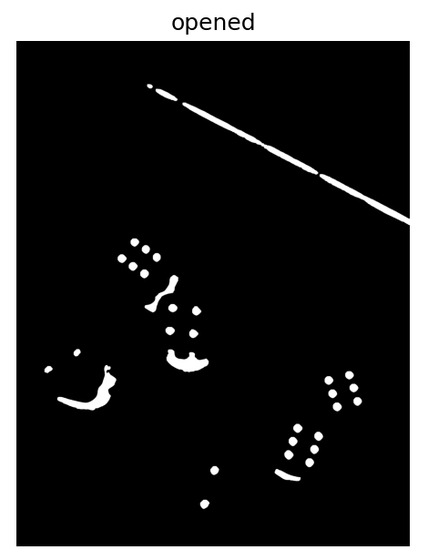
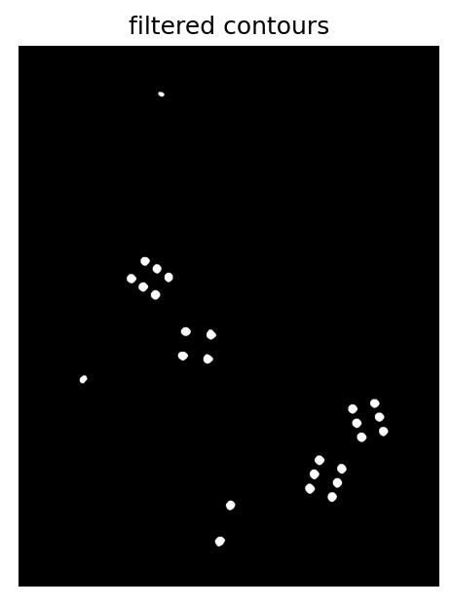
segmentácia bodiek na kockách pomocou K-means clusteringu

Slide 21
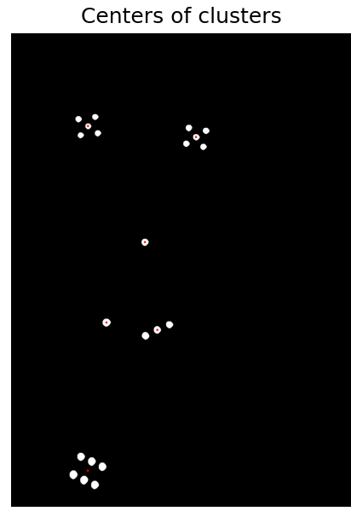
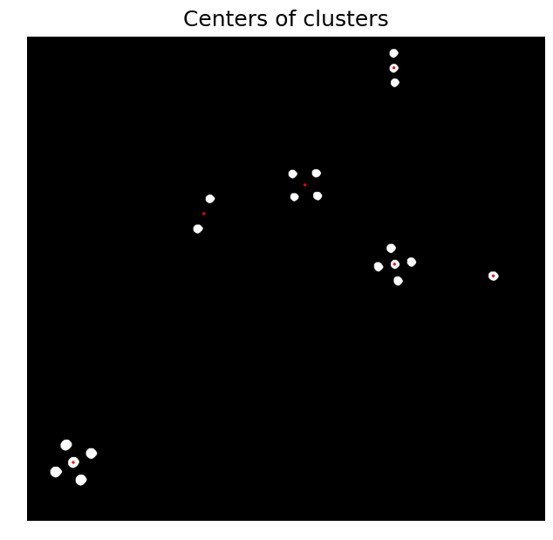
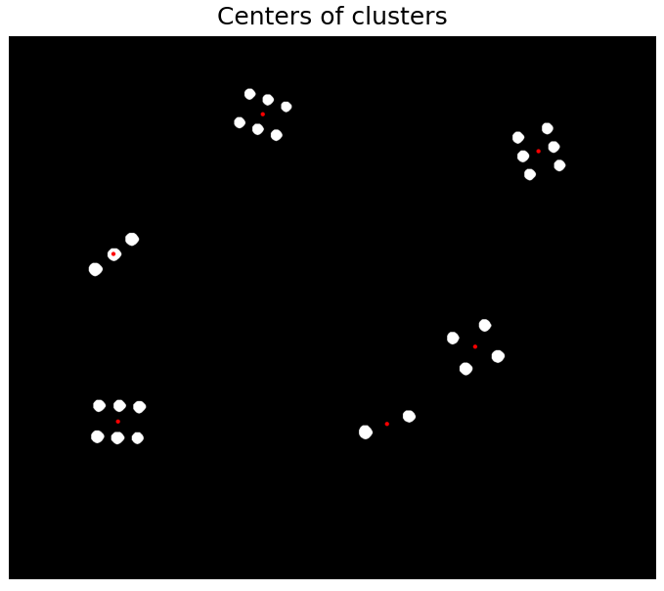
Identifikácia kociek pomocou K-means clusteringu
Na polohy identifikovaných kontúr použijeme k-means clustering na nájdenie centrá 6 zhlukov bodiek
Centrá predstavujú polohy kocky

Slide 22
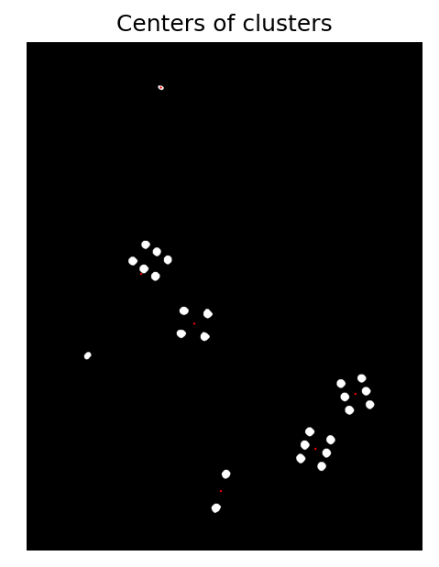
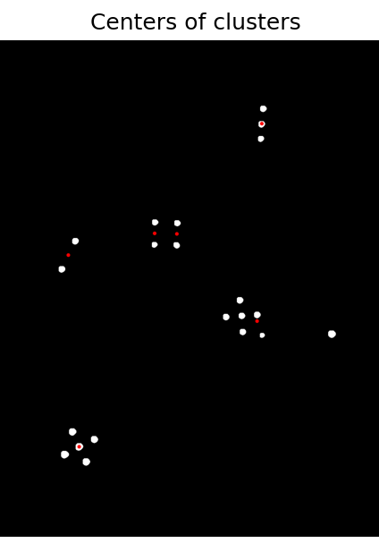
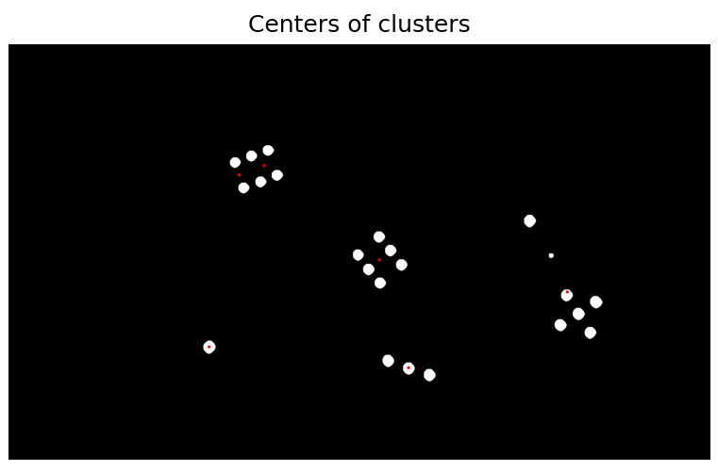
Identifikácia kociek pomocou K-means clusteringu

Slide 23
Výsledky pre rôzne parametre k-means algoritmu
k farebný k-means | k grayscale k-means | Median blur size | Veľkosť SE open | Presnosť na testovacej množine | Presnosť na všetkých dátach | Celkový počet zle detekovaných kociek | Celková odchýlka detekovanými hodmi kociek
3 | 7 | 39 | (20, 20) | 87.5% | 88.66% | 17 | 23
2 | 8 | 41 | (30, 30) | 76.38% | 76% | 36 | 41
2 | 7 | 41 | (30, 30) | 75% | 84.67% | 23 | 27
3 | 8 | 41 | (30, 30) | 63.88% | 74.67% | 38 | 45
2 | 7 | 39 | (20, 20) | 80.55% | 82% | 27 | 32

Slide 24
Porovnanie Výsledkov Jednotlivých metód
Metóda | Presnosť na testovacej množine | Presnosť na všetkých dátach | Celkový počet zle detekovaných kociek
Canny | 75% | 64.66% | 53
BlackHat proximity | 83.33% | 74% | 39
BlackHat Clustering | 84.75% | 81.33% | 28
K-means segmentácia bodiek, K-means nájdenie kociek | 87.5% | 88.66% | 17
Template Matching | unknown | unknown | unknown

